Slide 1
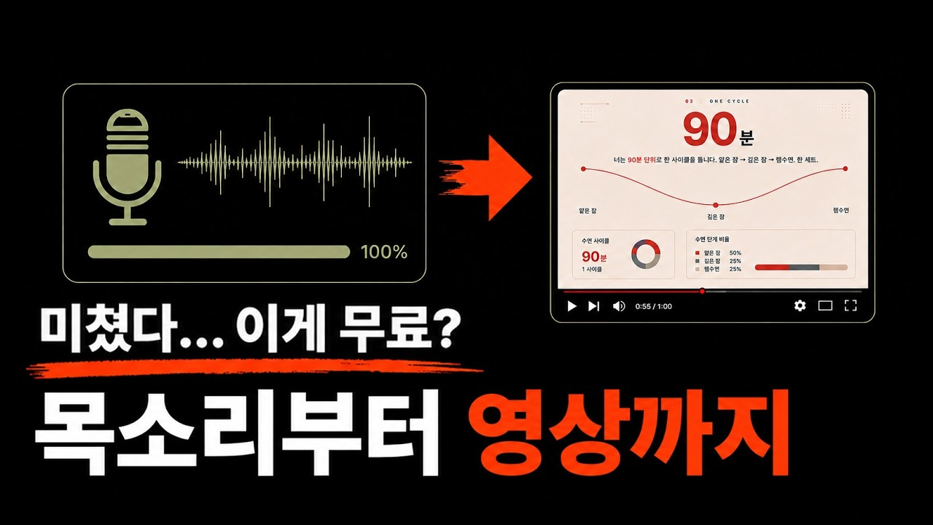
DREAMLABS COLLECTOR
이게 무료? 5분만에 내 목소리 복제해서 영상 자동화하기 | 클로드코드 + 보이스박스 + 하이퍼프레임
본 영상은 Claude Code를 활용하여 음성 복제 도구인 VoiceBox와 영상 생성 도구인 HyperFrames를 통해 5분 만에 AI 기반 영상 자동화 워크플로우를 구축하는 방법을 소개합니다. 별도의 녹음이나 코딩 없이, 30초~1분 분량의 목소리 샘플만으로 개인 목소리를 복제하고, "이런 영상 만들어줘"라는 명령으로 영상을 생성할 수 있습니다. 오픈소스 도구들을 활용하여 개인화된 영상 콘텐츠 제작의 가능성을 보여주며, 궁극적으로는 AI 도구 활용 능력보다 콘텐츠 디렉터의 안목이 중요함을 강조합니다.
CHANNEL
VIDEO ID
에딭초이 | 콘텐츠 빌더•AI
aaiEg5ZniyQ
source: https://www.youtube.com/watch?v=aaiEg5ZniyQ | video_id: aaiEg5ZniyQ | generated: 2026-06-05T06:38:06Z

Slide 2
Executive Summary
영상 시청 전 빠른 정보 습득을 위한 요약
SUMMARY
본 영상은 Claude Code를 활용하여 음성 복제 도구인 VoiceBox와 영상 생성 도구인 HyperFrames를 통해 5분 만에 AI 기반 영상 자동화 워크플로우를 구축하는 방법을 소개합니다. 별도의 녹음이나 코딩 없이, 30초~1분 분량의 목소리 샘플만으로 개인 목소리를 복제하고, "이런 영상 만들어줘"라는 명령으로 영상을 생성할 수 있습니다. 오픈소스 도구들을 활용하여 개인화된 영상 콘텐츠 제작의 가능성을 보여주며, 궁극적으로는 AI 도구 활용 능력보다 콘텐츠 디렉터의 안목이 중요함을 강조합니다.
source: https://www.youtube.com/watch?v=aaiEg5ZniyQ | video_id: aaiEg5ZniyQ | generated: 2026-06-05T06:38:06Z

Slide 3
Video Structure
영상 구성과 논리 흐름
01
AI가 만든 영상 소개 및 놀라움 표현
02
오늘의 워크플로우 개요 (2단계)
03
VoiceBox 및 HyperFrames 도구 소개 및 기능 설명
04
Claude Code를 이용한 도구 설치 과정 시연
05
AI 기반 영상 제작 결과물 시연
06
솔직 후기 (한국어 한계, 윤리적 고려사항 포함)
source: https://www.youtube.com/watch?v=aaiEg5ZniyQ | video_id: aaiEg5ZniyQ | generated: 2026-06-05T06:38:06Z

Slide 4
Key Ideas
정보게시물로 전환할 핵심 아이디어
01
AI 기반 영상 자동화 워크플로우 구축
02
개인 맞춤형 음성 복제 (VoiceBox)
03
AI를 활용한 영상 콘텐츠 생성 (HyperFrames)
04
Claude Code를 통한 오픈소스 도구의 쉬운 접근성
05
프라이버시를 고려한 로컬 기반 음성 복제
06
상업적으로 활용 가능한 무료 AI 영상 도구
source: https://www.youtube.com/watch?v=aaiEg5ZniyQ | video_id: aaiEg5ZniyQ | generated: 2026-06-05T06:38:06Z

Slide 5
DreamLabs Application
DreamLabs 내부 적용 관점
01
개인화된 교육 콘텐츠 제작: 특정 분야 전문가의 목소리를 복제하여 맞춤형 강의 영상 제작
02
마케팅 및 홍보 영상 자동화: 제품 설명, 프로모션 영상 등을 AI로 신속하게 제작하여 효율 증대
03
가상 인플루언서 및 캐릭터 콘텐츠 개발: 고유한 목소리와 외형을 가진 AI 캐릭터를 활용한 콘텐츠 생성
04
내부 커뮤니케이션 자료 제작: 회의록 요약, 사내 공지 등을 AI 음성 및 영상으로 제작하여 정보 전달 효율화
05
AI 기반 스토리텔링 실험: 다양한 시나리오에 맞춰 자동으로 생성되는 영상 콘텐츠를 통한 새로운 스토리텔링 방식 탐구
source: https://www.youtube.com/watch?v=aaiEg5ZniyQ | video_id: aaiEg5ZniyQ | generated: 2026-06-05T06:38:06Z

Slide 6
Verification Required
모델 추론/metadata 한계/원본 확인 필요
01
VoiceBox의 정확한 GitHub 리포지토리 주소 확인 필요 (메타데이터에 '[정확한 repo 본인이 입력]'으로 표기됨)
02
HyperFrames의 상업용 무료 라이선스 세부 조건 확인 필요
03
한국어 음성 생성 시 발생할 수 있는 구체적인 한계점 및 품질 수준 확인 필요
04
Claude Code의 무료 구독 범위 및 기능 제한 사항 확인 필요
source: https://www.youtube.com/watch?v=aaiEg5ZniyQ | video_id: aaiEg5ZniyQ | generated: 2026-06-05T06:38:06Z

Slide 7
Source & Download Metadata
게시물과 문서 산출물 추적 정보
METADATA
Title: 이게 무료? 5분만에 내 목소리 복제해서 영상 자동화하기 | 클로드코드 + 보이스박스 + 하이퍼프레임
Channel: 에딭초이 | 콘텐츠 빌더•AI
Video ID: aaiEg5ZniyQ
Source URL: https://www.youtube.com/watch?v=aaiEg5ZniyQ
Playlist ID: PLHwM6idVO2zyqi2IZeDAiP5QBqRXd2Zyh
Generated at: 2026-06-05T06:38:06Z
Source basis: metadata_and_model_inference
source: https://www.youtube.com/watch?v=aaiEg5ZniyQ | video_id: aaiEg5ZniyQ | generated: 2026-06-05T06:38:06Z

